Slide 1
Kuliah 12.
Makanan dan Gaya Hidup Sehat

Slide 2
GIZI
Gizi Kerja → ialah nutrisi yang diperlukan oleh para pekerja
untuk para pekerja untuk memenuhi
kebutuhan sesuai dengan pekerjaan.

Slide 3
GIZI
KESEHATAN DAN DAYA KERJA → ERAT
HUBUNGANNYA DENGAN TK. GIZI
GIZI → KERJA → KALORI

Slide 4
Hubungan pekerjaan, bahan makanan oleh tenaga kerja untuk memenuhi gizi & tambahan kalori untuk bekerja.
1) Pengaruh frekuensi makan & komposisi makanan
- Kantin
- Makan pagi
- Dll

Slide 5
2) Tempat kerja dengan suhu tinggi
Harus diperhatikan kebutuhan air dan garam sebagai ganti
cairan tubuh yang diuapkan.
Kerja berat : + perlu 2,8 liter air minum / orang
Kerja ringan : + perlu 1,9 liter air minum / orang
Atau
- Kadar garam + 0,2%
- Non alkohol
- Soft drink / minuman penyegar
- Susu sebagai pelengkap 4 sehat 5 sempurna

Slide 6
3) Zat makanan → dapat mengurangi zat racun yaitu vitamin C terutama logam berat, larutan organik, fenol, sianida, dll
→ susu → tidak dapat menyerap racun
→ makanan ekstra → berfungsi memperbaiki keadaan tubuh dan meninggikan daya tahan.

Slide 7
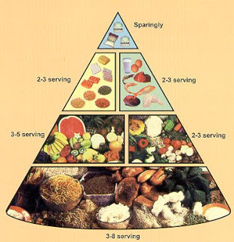
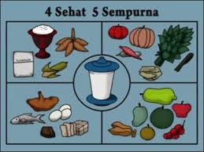
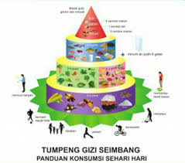
Transformasi Pedoman Makan Masyarakat Indonesia
4 sehat, 5 sempurna
(1952)
Pedoman Umum Gizi Seimbang – PUGS
(1995, 2002)
Pedoman Gizi Seimbang – PGS
(2014)
Notes:
Mungkin sebagian besar dari kita masih mengingat betul “4 sehat 5 sempurna”.. Ya, 4 sehat 5 sempurna merupakan pedoman makan masyarakat indonesia yang telah diperkenalkan sejak tahun 1952.
Seiring dengan perkembangnya ilmu pengetahuan dan teknologi dalam bidang gizi, serta perkembangan masalah gizi dan tantangan yang dihadapi, maka pedoman makan masyarakat Indonesia mengalami transformasi penyempurnaan dengan harapan masalah gizi beban ganda dapat teratasi. Dari transformasi pedoman makan itulah kita dikenalkan dengan konsep pedoman gizi seimbang atau PGS.

Slide 8
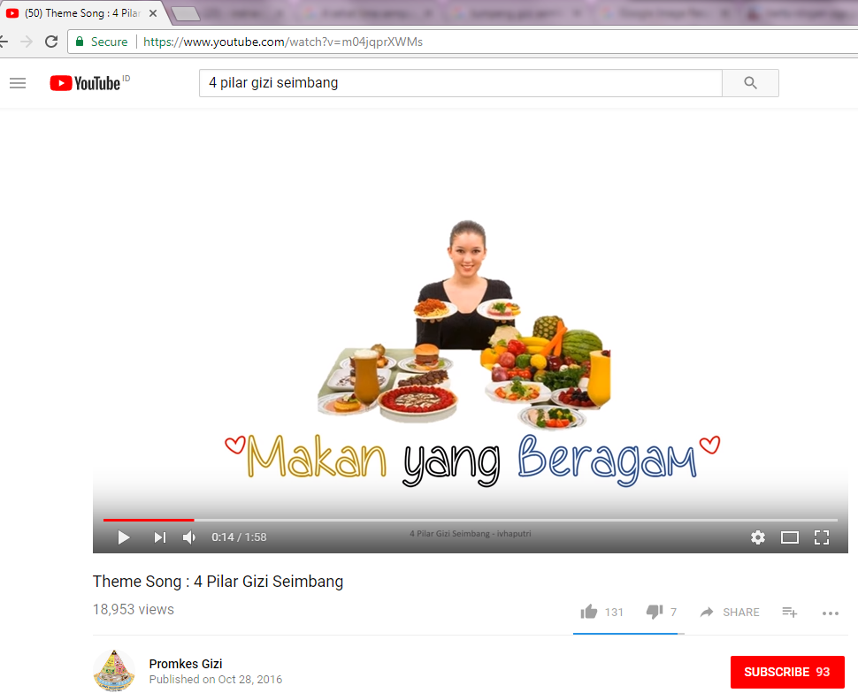
4 Pilar Gizi Seimbang Theme Song
Youtube https://www.youtube.com/watch?v=m04jqprXWMs
Notes:
Mainkan lagunya, ajak orang tua bernyanyi bersama kemudian perkenalkan empat pilar gizi seimbang

Slide 9
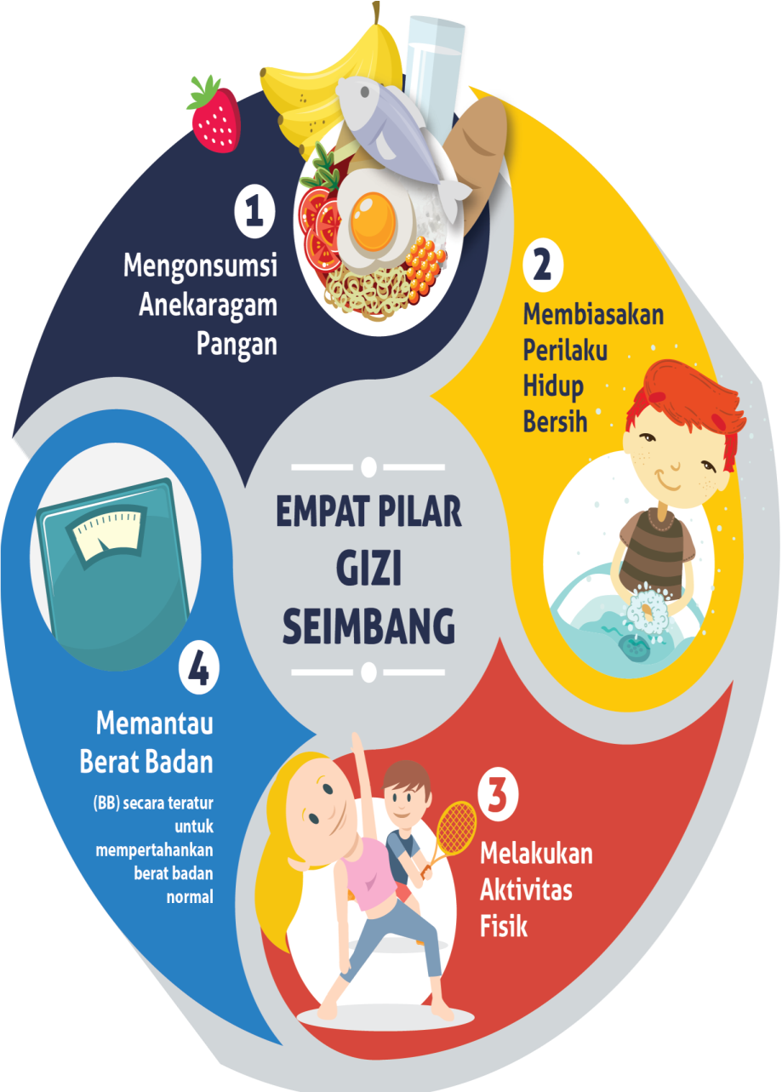
Empat Pilar Gizi Seimbang

Slide 10
Pesan Gizi Seimbang
Modul 2 – Pedoman Gizi Seimbang
6/14

Slide 11
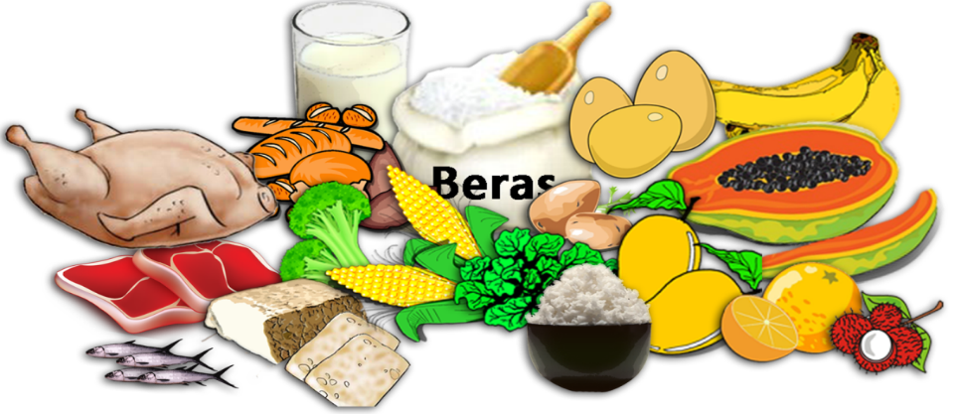
Pilar 1: Mengonsumsi Beranekaragam Pangan
Kekurangan zat gizi dari pangan yang satu dapat dipenuhi dari pangan lainnya
Modul 2 – Pedoman Gizi Seimbang
7/14

Slide 12
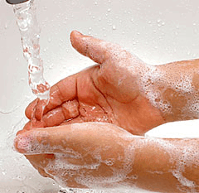
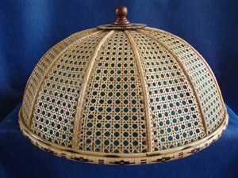
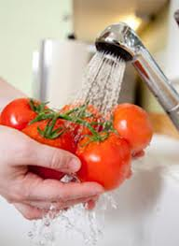
PILAR 2: Membiasakan perilaku hidup bersih dan sehat, termasuk menjaga keamanan makanan
Budaya perilaku hidup bersih dan sehat akan menghindarkan seseorang dari keterpaparan terhadap sumber infeksi
Modul 2 – Pedoman Gizi Seimbang
8/14

Slide 13
PILAR 3: Melakukan aktivitas fisik
Untuk memperlancar sistem metabolisme di dalam tubuh, termasuk metabolisme zat gizi
pustakadigitalindonesia.com
Modul 2 – Pedoman Gizi Seimbang
9/14

Slide 14
PILAR 4: Pemantauan berat badan secara teratur untuk mempertahankan berat badan normal
Jika bertambahnya usia tidak diikuti peningkatan berat dan tinggi badan dapat mengindikasikan adanya gangguan pertumbuhan
fannanilishan.blogspot.com
Modul 2 – Pedoman Gizi Seimbang
10/14

Slide 15
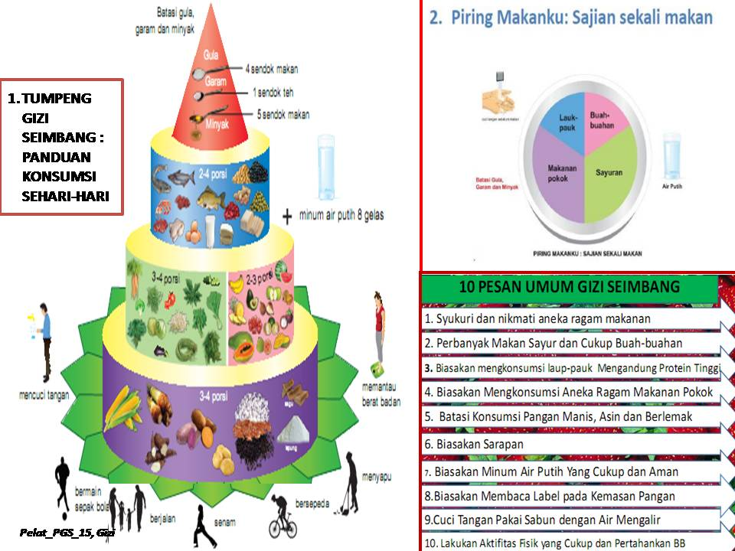

Slide 16
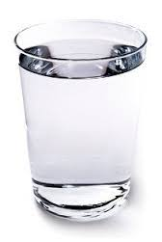
Piring Makanku
1
Gelas Air

Slide 17
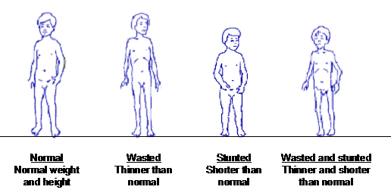
Status Gizi

Slide 19
PEMAKAIAN ENERGI PER-JAM PADA KEADAAN KEGIATAN OTOT YANG BERBEDA*)
Jenis kelamin | Berat badan (Kg) | Kalori (=1000 kalori)
Laki-laki | 60 55 50 | 3000 2900 2600
Wanita | 50 45 40 | 2050 2000 1800

Slide 20
Derajat kegiatan. Untuk orang, standar dapat dipakai kegiatan-kegiatan yang meliputi:
 | Laki-laki | Wanita
Istirahat | 8 jam | 8 jam
Bekerja | 8 jam | 8 jam
Berjalan | 1 ½ jam | 1 jam
Mencuci dan berpakaian | 1 ½ jam | 1 jam

Slide 21
PSIKOLOGIS
Manusia……………..> Bukan mesin
Punya perasaan
Pikiran
Kehidupan sosial
Pekerja……………>punya perasaan
Pikiran
Kehidupan sosial

Slide 22
Kerja
Dengan motivasi
Apa yang akan saya kerjakan
Hari ini

Slide 23
Kerja
Tanpa motivasi
Apa yang akan ditugaskan seseorang
kepada saya

Slide 24
Terima Kasih

